Slide 1
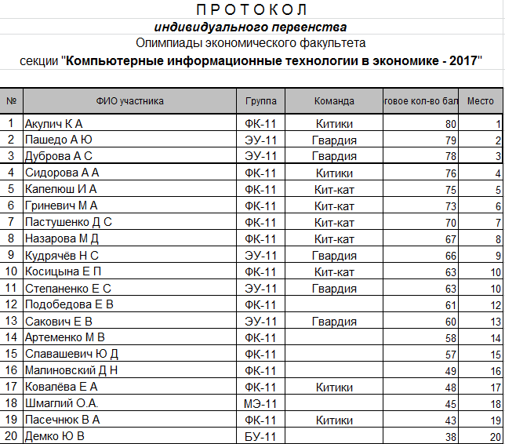

Slide 2
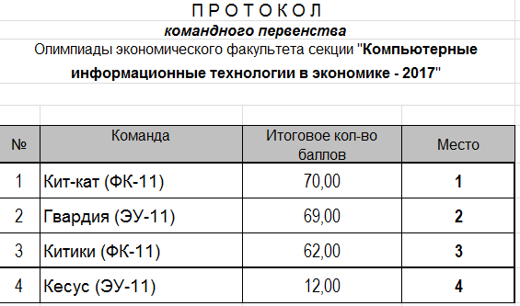

Slide 3
8. Формы и отчеты в СУБД MS ACCESS
Назначение и виды форм
Построение форм
Назначение и виды отчетов
Разработка отчетов
Элементы управления в формах и отчетах

Slide 4
Формы – средство организации интерфейса пользователя, служат для работы с данными и управления приложением.
1. Назначение и виды форм

Slide 5
Формы создают для следующих целей:
Отображение и корректировка данных
Ввод данных
Управление приложением
Вывод сообщений
Печать данных
1. Назначение и виды форм

Slide 6
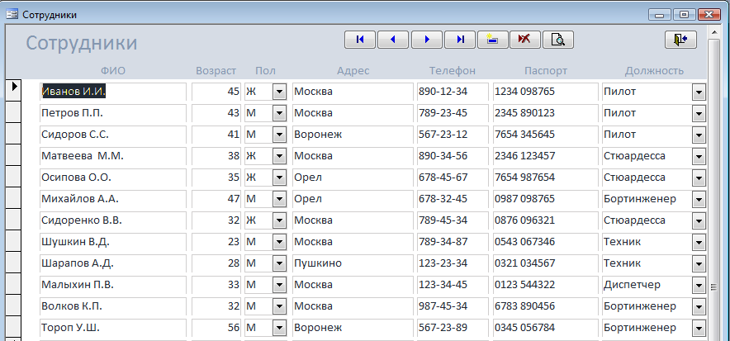
Существуют следующие виды форм:
ленточные
1. Назначение и виды форм

Slide 7
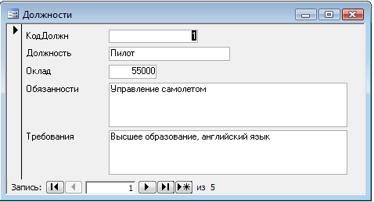
В столбец
1. Назначение и виды форм

Slide 8
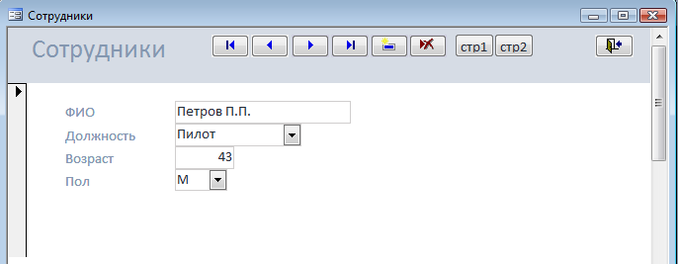
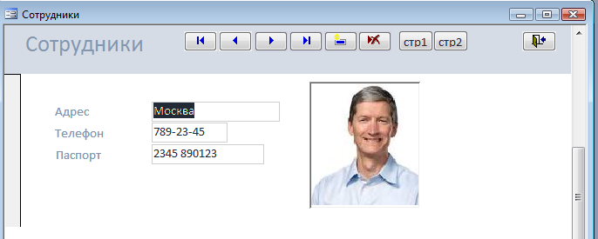
Многостраничные
1. Назначение и виды форм

Slide 9
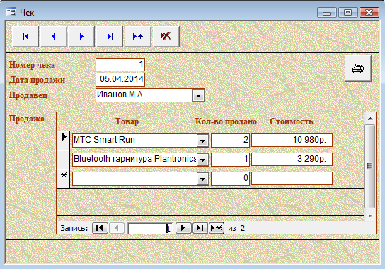
Подчиненные
1. Назначение и виды форм

Slide 10
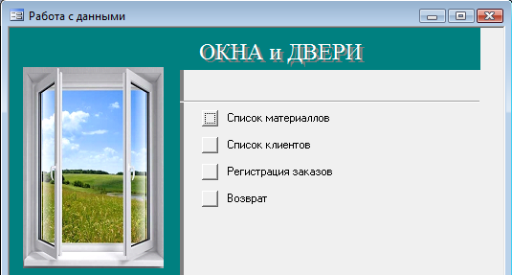
кнопочные
1. Назначение и виды форм

Slide 11
Монопольные
Всплывающие
1. Назначение и виды форм

Slide 12
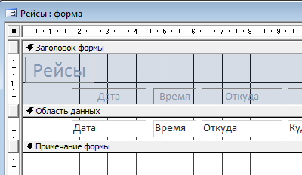
Структурно формы состоят из следующих разделов, которые можно увидеть в режиме «конструктор»:
Заголовок
Область данных
Примечание
1. Назначение и виды форм

Slide 13
Для построения форм существуют следующие режимы:
Автоформа
Мастер форм
Конструктор форм
Диспетчер кнопочных форм
Импорт форм
2. Построение форм

Slide 14
Отчеты – средство для подготовки документов, предназначенных для печати.
Отчеты позволяют создать аккуратно оформленные документы.
3. Назначение и виды отчетов

Slide 15
Особенности отчетов:
Создание заголовка в документе;
Создание группировки данных (до 10 уровней);
Вычисление общих и промежуточных итогов;
Применение операций над итогами;
Отображение колонтитулов.
3. Назначение и виды отчетов

Slide 16
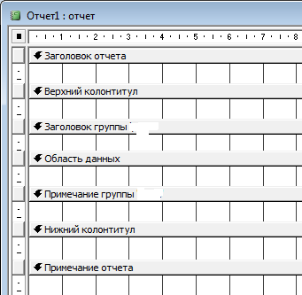
Отчет состоит из следующих разделов:
3. Назначение и виды отчетов

Slide 17
Основные режимы создания отчетов:
Автоотчет;
Мастер отчетов;
Почтовые наклейки;
Конструктор отчетов;
Импорт отчетов.
4. Разработка отчетов

Slide 18
В формах и отчетах располагаются элементы управления, которые бывают:
с источником данных и без него;
связанные и свободные.
5. Элементы управления в формах и отчетах

Slide 19
Элементы управления:
5. Элементы управления в формах и отчетах

Slide 20
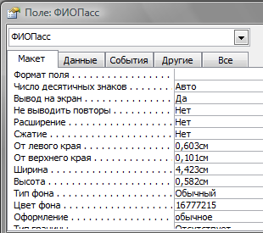
Элементы управления имеют свойства, которые отображаются в окне свойств:
5. Элементы управления в формах и отчетах

